Slide 1


Slide 2
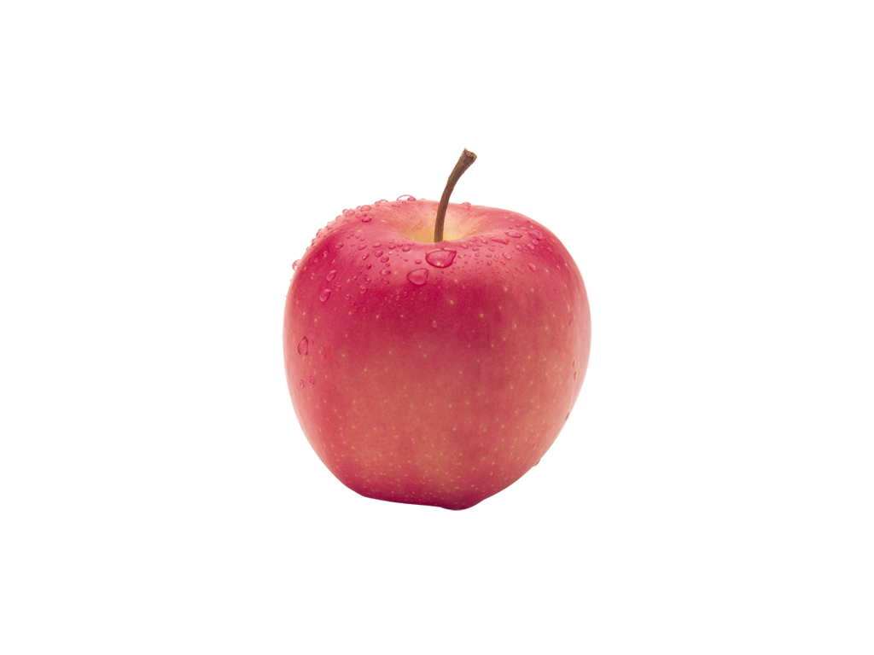
蘋果
Notes:
apple

Slide 3
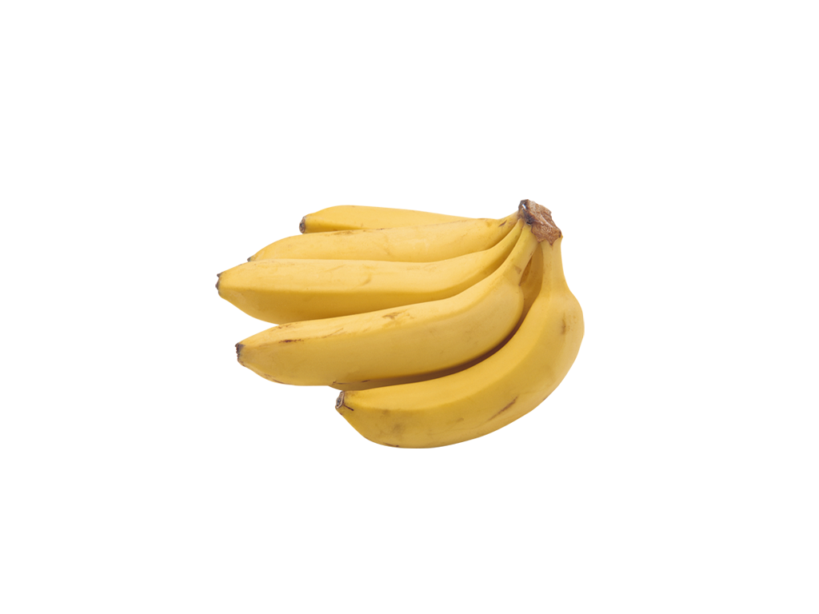
香蕉
Notes:
banana

Slide 4
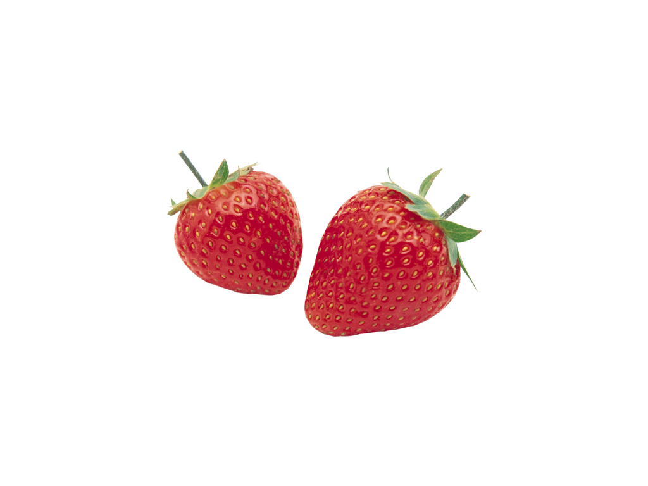
草莓
Notes:
strawberry

Slide 5
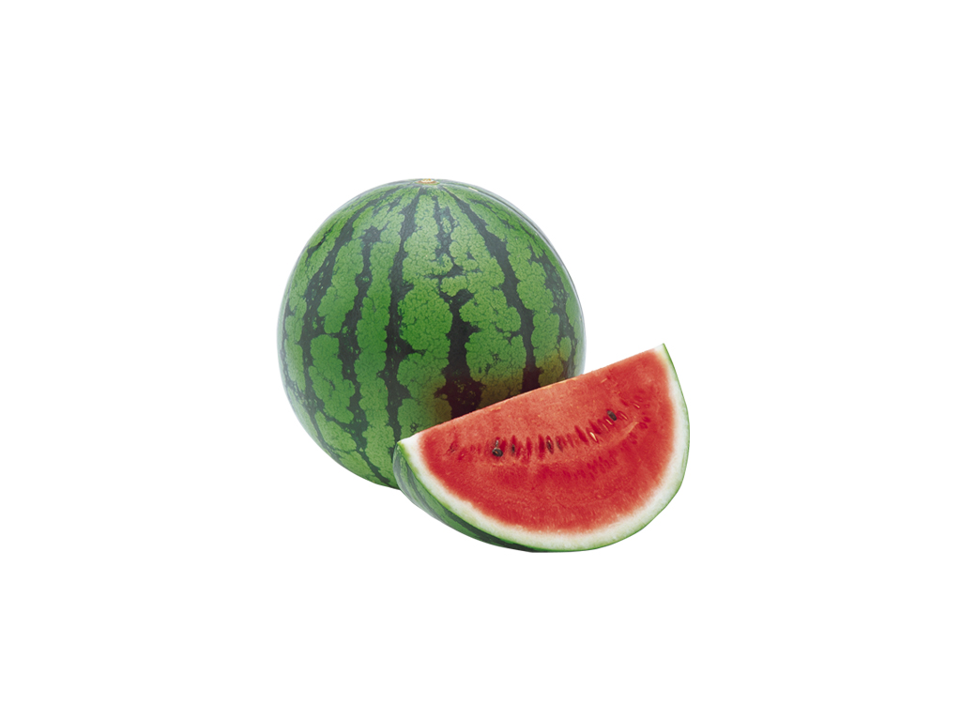
西瓜
Notes:
watermelon

Slide 6
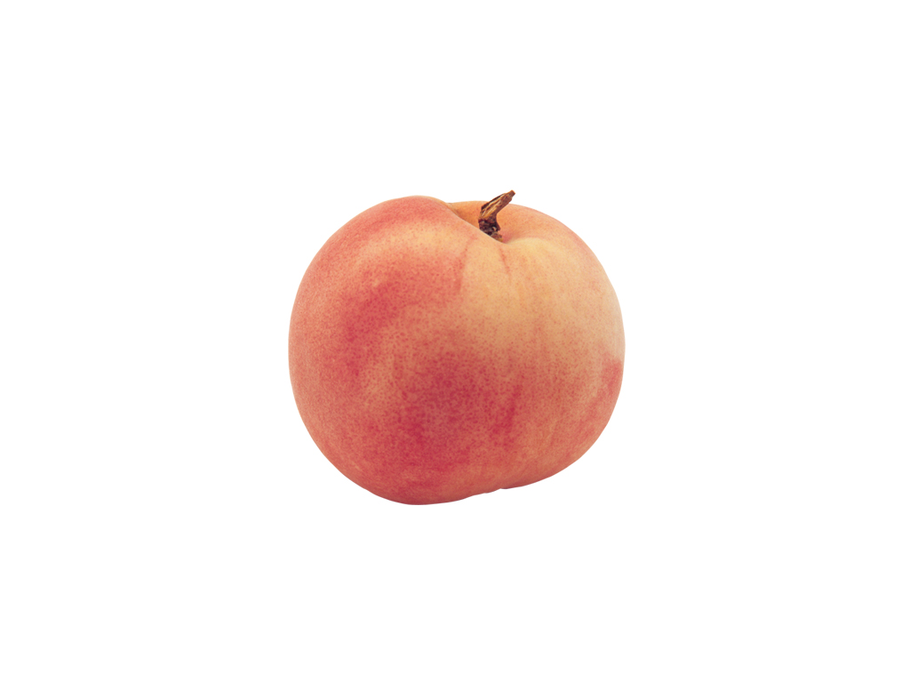
桃子
Notes:
peach

Slide 7
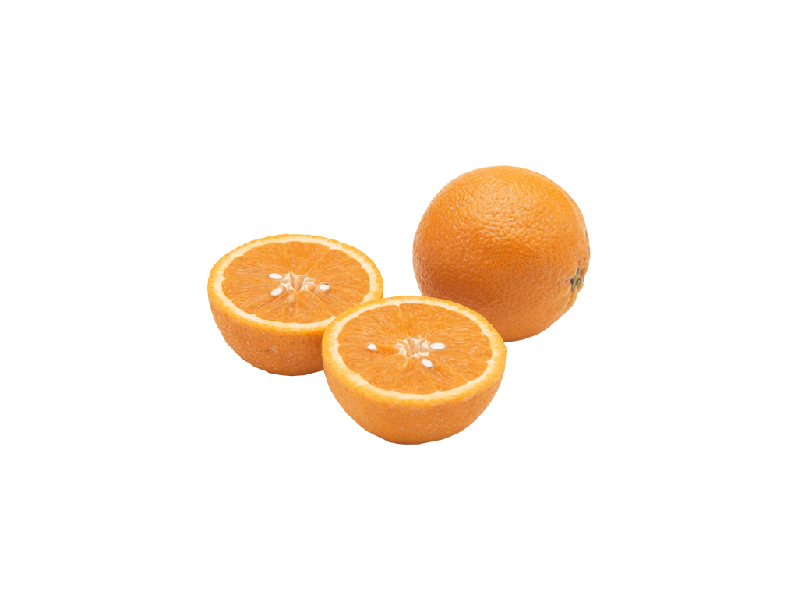
柳橙
Notes:
orange

Slide 8
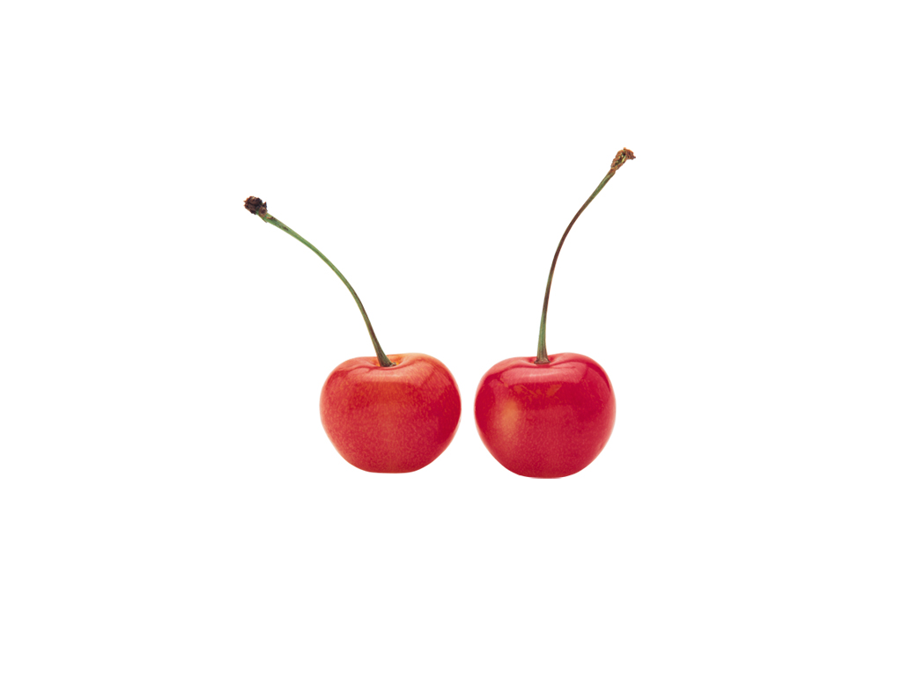
櫻桃
Notes:
cherry

Slide 9
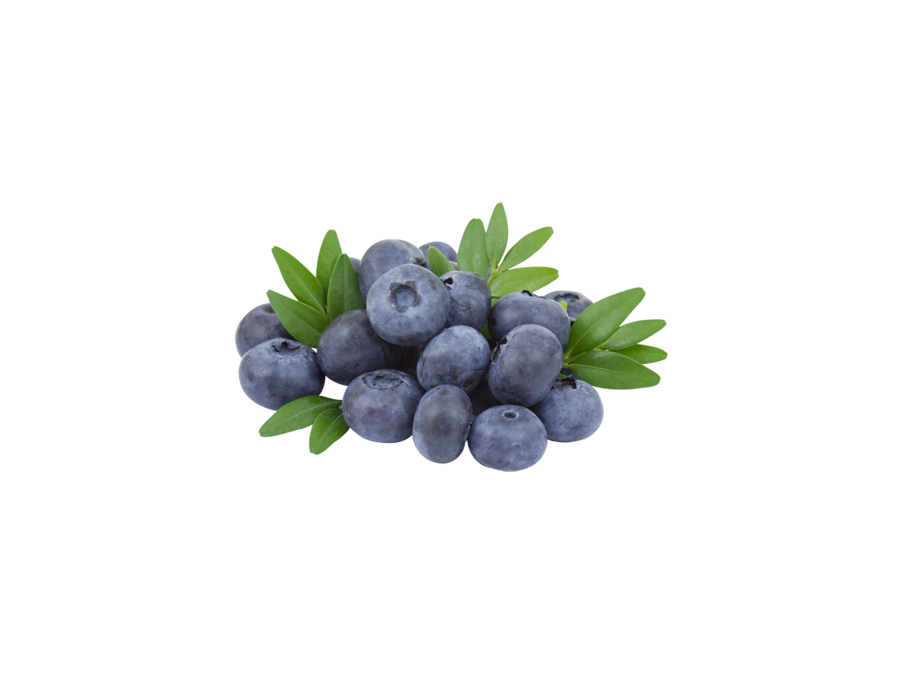
藍莓
Notes:
blueberry

Slide 10
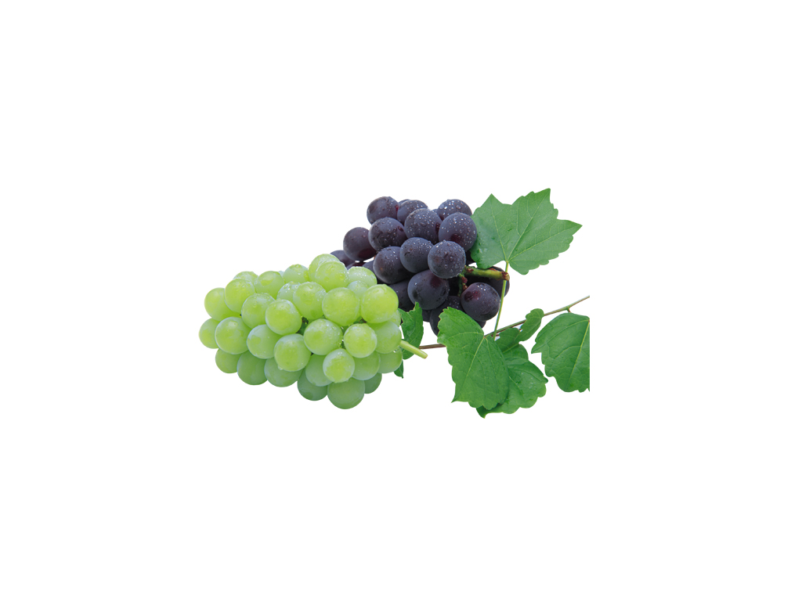
葡萄
Notes:
grape

Slide 11
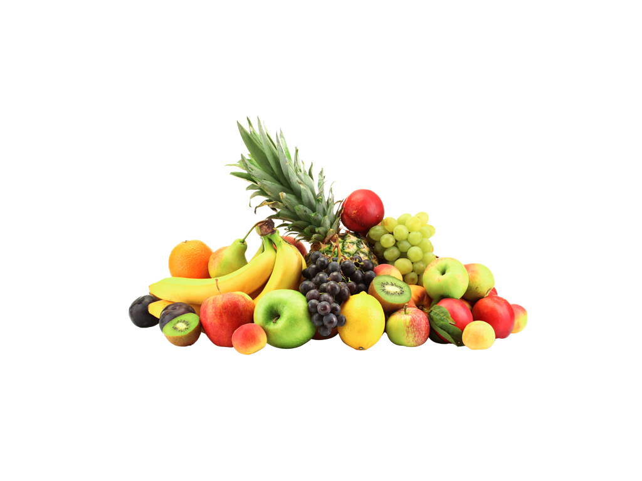
水果
Notes:
fruit

